Slide 1
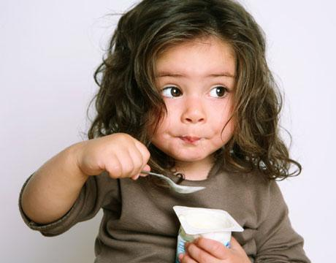
Пищеварение в ротовой полости
Урок №2
Подготовила
Буряга Надежда Ивановна
Учитель биологии МБОУ СОШ №14

Slide 2
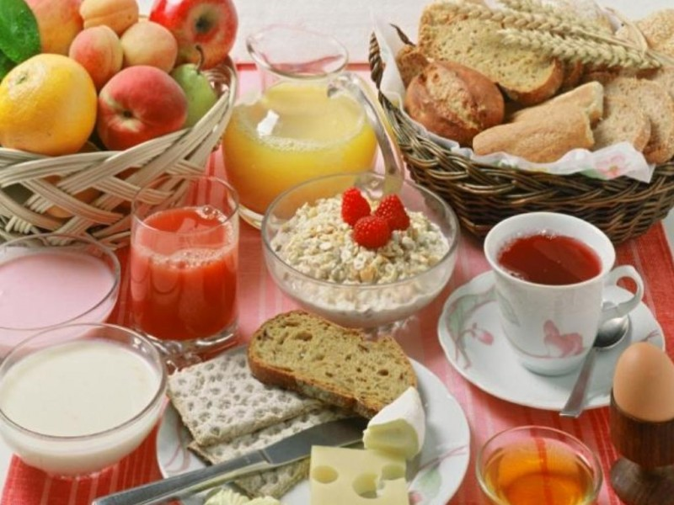

Slide 3
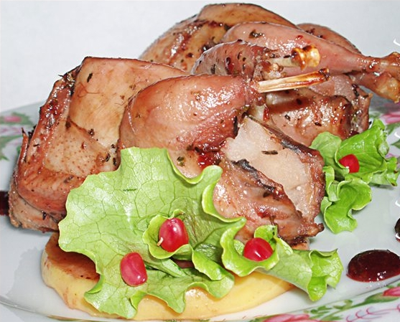

Slide 4
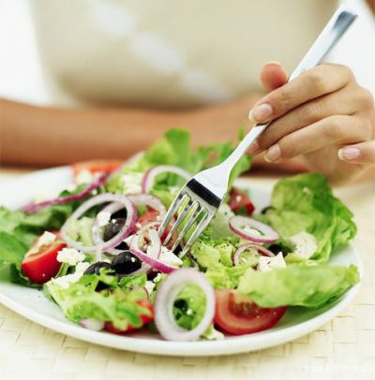

Slide 5
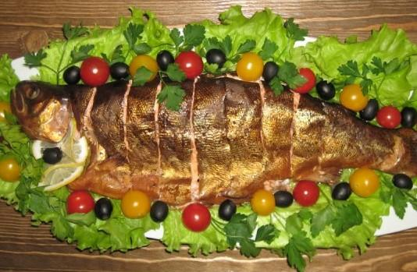

Slide 6
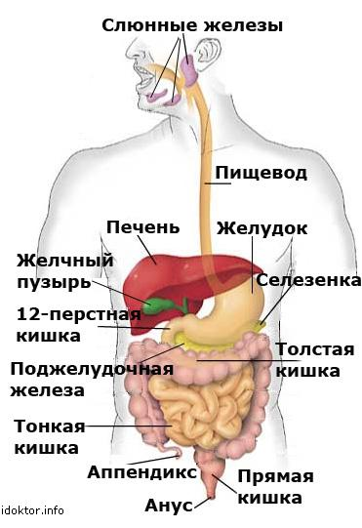
Пищеварительная система, повторение

Slide 7
Тема урока:
Пищеварительная система
Пищеварение в ротовой полости

Slide 8
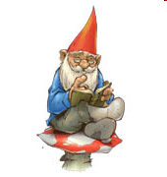
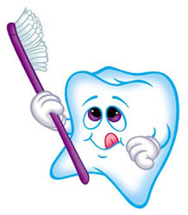
Цели урока
Исследовать процессы пищеварения в ротовой полости.
Раскрыть роль ферментов в этих процессах.
Сформировать знания о строении и функциях зубов.
Выработать и усвоить правила ухода за ротовой полостью и зубами.

Slide 9
Проблемный вопрос:
«Почему ротовую полость считают важным отделом пищеварения?»

Slide 10
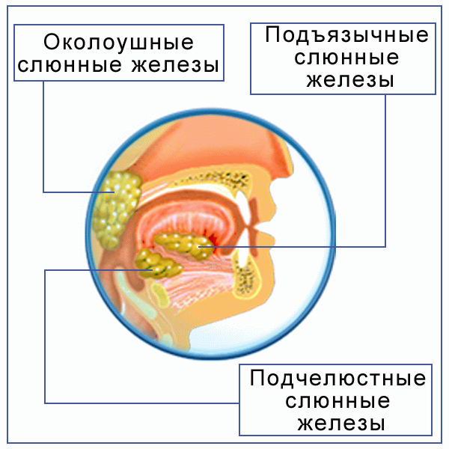
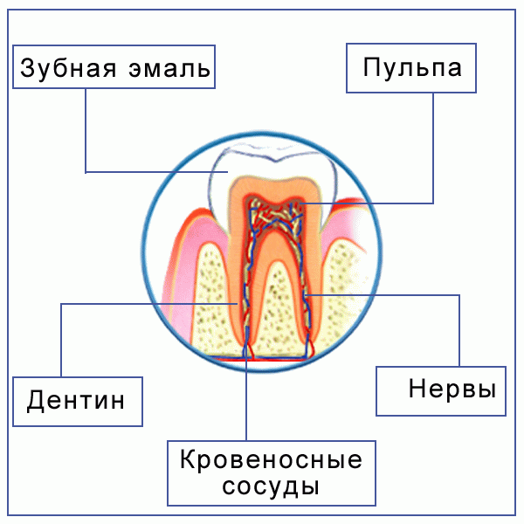
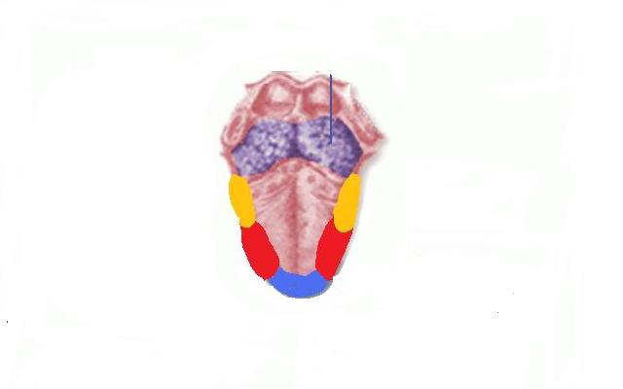
Строение ротовой полости:
Строение
Слюнные железы Язык Зубы

Slide 11
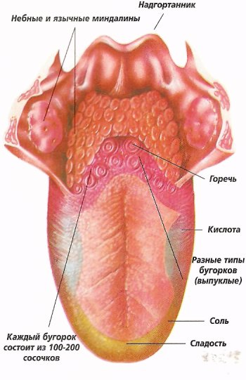
Язык

Slide 12
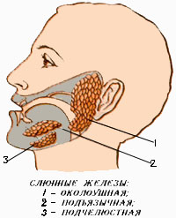
Слюнные железы

Slide 13
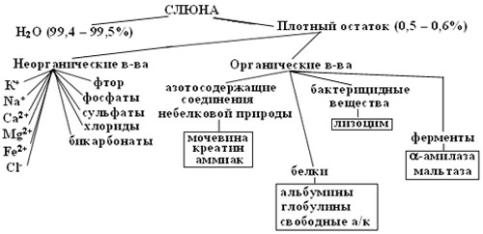
Состав слюны

Slide 14
Органические вещества входящие в состав слюны
1. Муцины – сложные белки, содержащие полисахариды, они придают слюне вязкость и клейкость, способствуют смачиванию и склеиванию пищевого комка и облегчают его проглатывание.
2. Лизоцим убивает микробы.
3. Амилаза является гидролитическим ферментом и расщепляет молекулы крахмала и гликогена с образованием мальтозы и сахарозы

Slide 15
Лабораторная работа:
«Действие слюны на крахмал».
Цель эксперимента: показать, что ферменты слюны способны расщеплять крахмал.
Пользуясь инструктивной карточкой определите как действует слюна на крахмал:

Slide 16
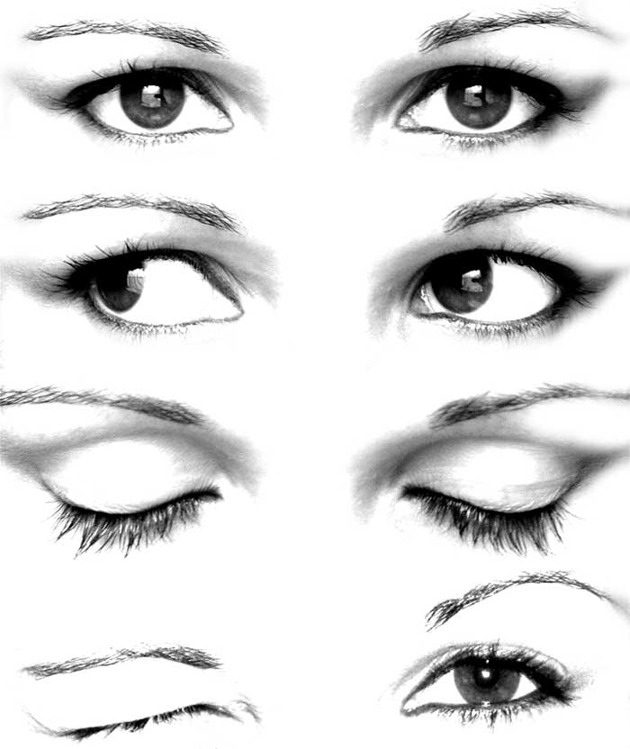
Физкультурная минутка
Гимнастика для глаз

Slide 17
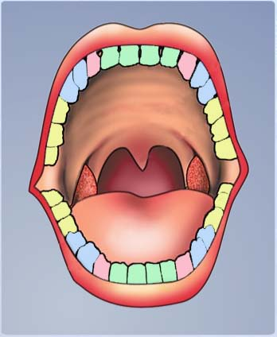
Виды зубов
Зубы-костные образования служащие для захватывания, удержания и пережевывания пищи.
Резцы
4+4=8
Клыки
2+2=4
Малые коренные
4+4=8
Большие коренные
6+6=12
Количество постоянных зубов – 32.
Количество молочных зубов – 20.
Зубы мудрости и малые коренные вырастают
без молочных предшественников.

Slide 18
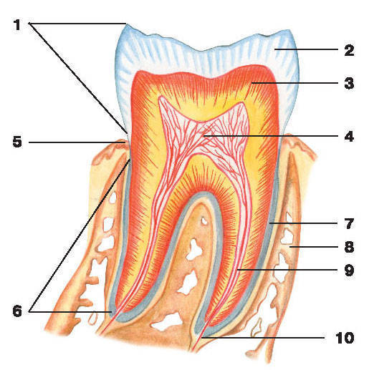
Строение зуба

Slide 19
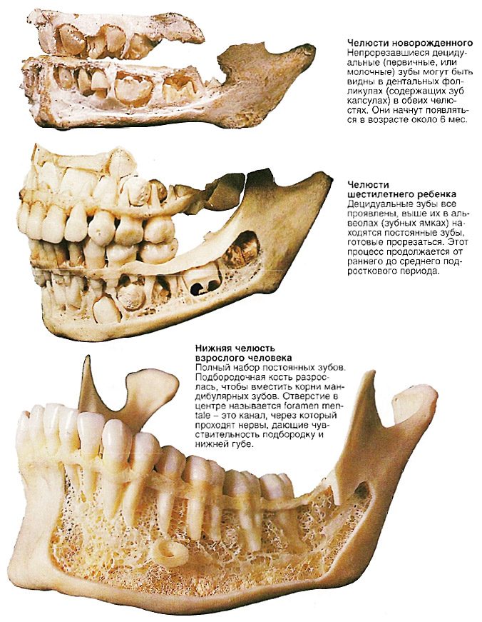

Slide 20
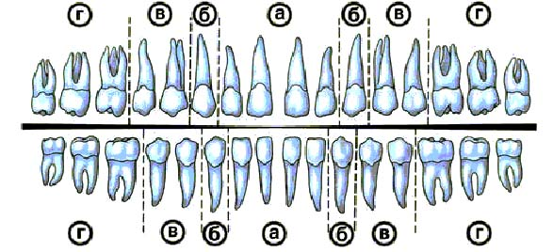
Зубная формула человека.

Slide 21
Функции ротовой полости
Механическое измельчение пищи (язык, зубы).
Опробование пищи(слюна, язык).
Обеззараживание пищи (лизоцим)
Образование пищевого комка (фермент слюны - муцин, язык).
Частичное расщепление углеводов (фермент слюны - амилаза).

Slide 22
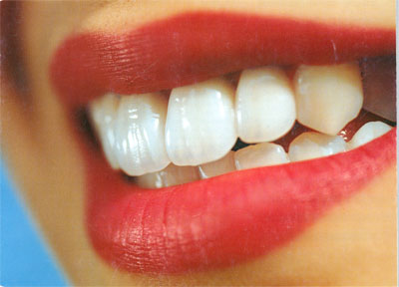
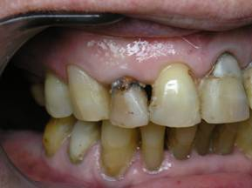
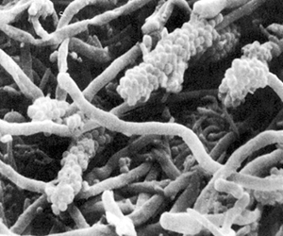

Зубы очень важны не только для нормального пережевывания пищи, но и для общего состояния организма человека!
Трехдневный налет на зубах.

Slide 23
КАРИЕС (гниль, гниение) - повреждение эмали, дентина
ПУЛЬПИТ – воспаление пульпы (зубной мякоти)
ПАРОДОНТОЗ – поражение околозубной ткани

Slide 24
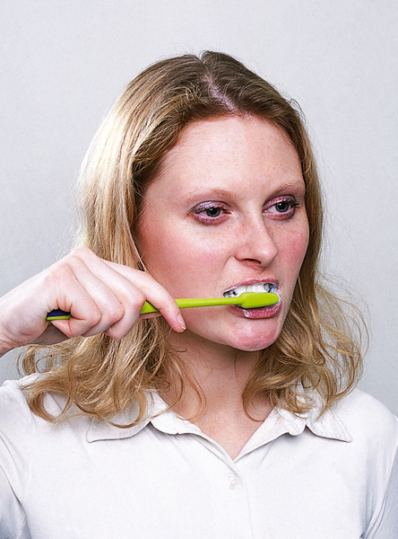
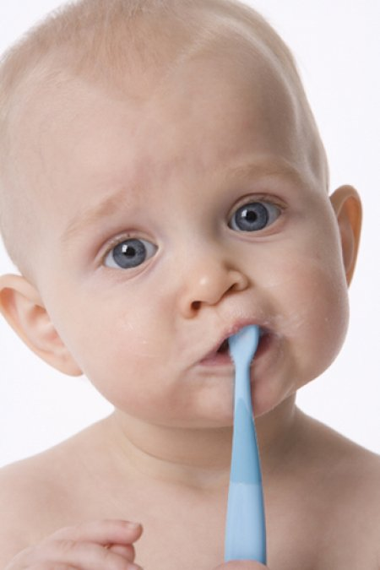
Гигиена ротовой полости:
не раскусывать орехи;
не разгрызать кости и твердые конфеты;
не пить холодную воду;
- не есть мороженое сразу после горячей пищи.

Slide 25
Правила ухода за зубами
Чистить зубы ежедневно утром и перед сном.
После еды полоскать рот и пользоваться зубной палочкой или нитью.
Необходимо иметь индивидуальную зубную щётку и менять её через каждые 3-4 месяца.
Не следует применять для чистки зубов растворы кислот и щелочей.
Каждые 6 месяцев необходимо проходить осмотр у стоматолога.
При жевании необходимо пользоваться равномерно……………….
Не грызите зубами ……..и не ковыряйте в зубах…….
Не употребляйте сразу после горячей пищи…………..

Slide 26
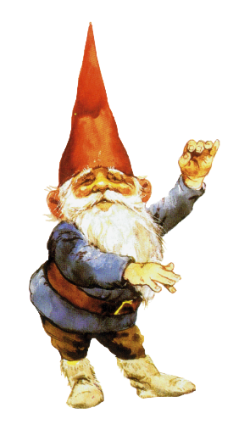
Берегите здоровье,
берегите зубы,
ведь здоровые зубы –
это здоровый организм!

Slide 27
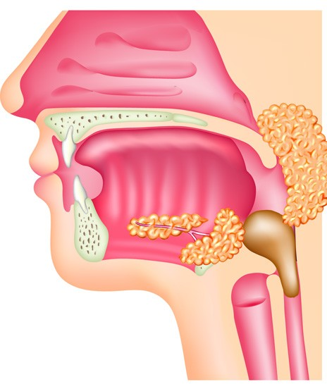
Глотание

Slide 28
Регуляция пищеварения:
Регуляция
Нервная Гуморальная
Рефлексы Гормоны
Симпатический отдел желудочно-кишечного тракта
Парасимпатический отдел эндокринной системы

Slide 29
Ответьте на вопросы:
Почему надо
тщательно пережевывать
пищу?
Почему плантаторы
при покупке рабов
обязательно осматривали их зубы?

Slide 30
Еще в Древней Индии применяли «испытание рисом». На суде для решения вопроса о виновности или невиновности подсудимому предлагали съесть сухой рис. Если он его съест, значит, не виновен, а если не съест, то виновен.
Объясните смысл пословицы: «Кто долго жует, тот долго живет».

Slide 31
Домашнее задание
Составьте тест из 5-6 вопросов по теме урока
Оформите несколько кадров
«рекламного ролика» по темам:
- Сохранение зубов;
Гигиена ротовой полости;
Альтернативная реклама
(как нельзя делать)

Slide 32
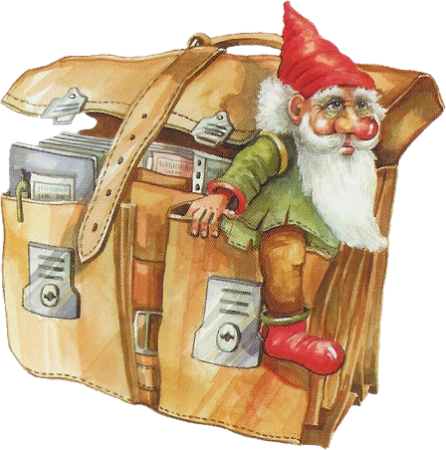
рефлексия
Ребята, что нового вы узнали сегодня на уроке?
Пригодятся ли эти знания в жизни?
Подумайте вместе с соседом и выразите свои впечатления об уроке одним словом.

Slide 34
Спасибо за внимание

